Slide 1

PTÁCI NA JAŘE
PTÁCI STÁLÍ

Slide 2

Prvouka – ptáci stálí
2. třída
Jana Soukupová
11.4.2012
Anotace:
Prezentace slouží k výkladu učiva 2. třídy Ptáci stálí

Slide 3
Ptáci stálí u nás zůstávají přes zimu. Živí se totiž rostlinami, které nacházejí i v zimě. Lidé pro ně vyrábějí krmítka, sypou zob nebo semena. Lesníci chystají krmivo pro koroptve a pro bažanty.
Mnoho z nich se vyskytuje v blízkosti lidských obydlí, kde jim lidé do krmítek dávají potravu.

Slide 4
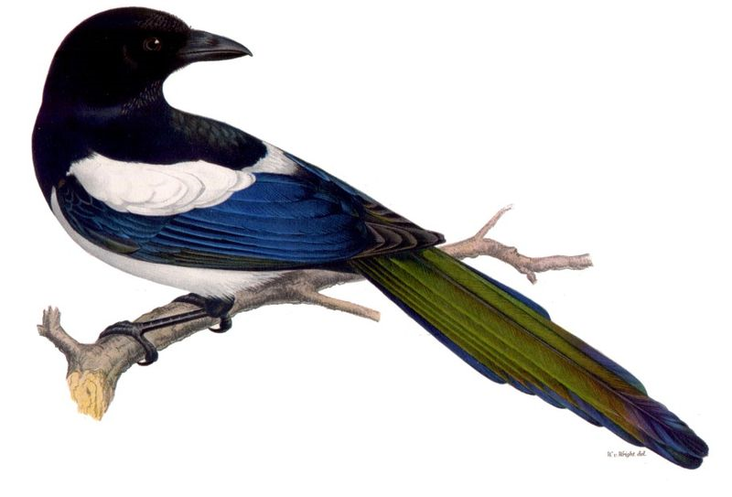
STRAKA OBECNÁ
krkavcovitý pěvec
její let je těžkopádný
živí se převážně různým hmyzem, měkkýši, drobnými obratlovci ale i rostlinnou stravou, převážně semeny a různými plody
staví poměrně bytelné "nepořádné" hnízdo většinou vysoko v korunách stromů i v klidných ulicích měst

Slide 5
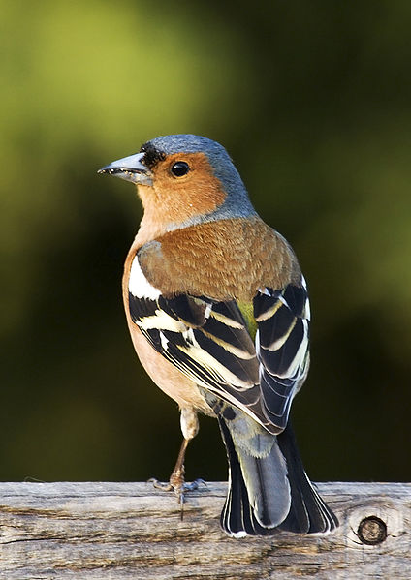
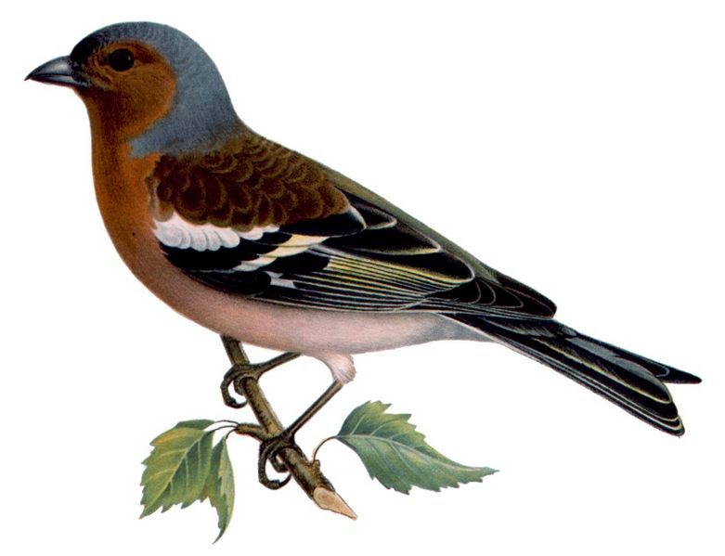
PĚNKAVA obecná
je malý pěvec
samec je díky svému zbarvení naprosto nezaměnitelný
samice je převážně nevýrazně hnědá se světle růžovým břichem
značnou část potravy u ní zabírají semena,
bobule, pupeny a hmyz,
pavouci, housenky

Slide 6
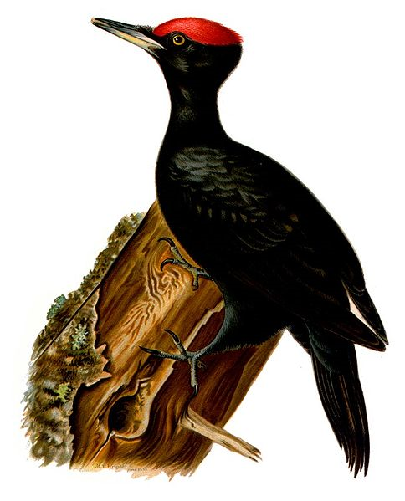
DATEL
živí se především dřevokaznými škůdci, mravenci, brouky nebo jejich larvami, které pomocí svého skvěle tvarovaného dlátového zobáku vytesává ze živého i mrtvého dřeva.
na nabírání kořisti z těžko dostupných míst má dlouhý lepkavý jazyk se zoubky na konci.

Slide 7
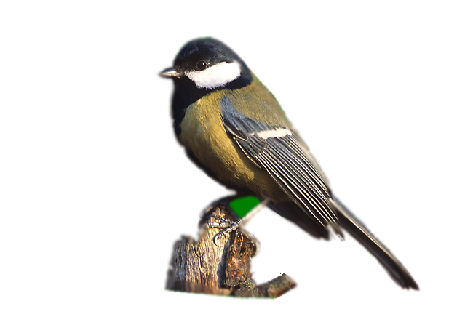
SÝKORA KOŇADRA
v zimě se živí semeny s vysokým obsahem tuku, která často nacházejí na krmítkách (slunečnice)
přes léto se živí převážně živočišnou stravou-hmyz ,vajíčka, larvy
může i oštipovat dužnaté plody dřevin, pupeny a listy.
pro svá mláďata seženou běžně 500 ks housenek denně, čímž velmi úspěšně regulují výskyt hmyzích škůdců
potravu sbírají na větvích stromů a keřů, na zemi a výjimečně ji chytají i v letu

Slide 8
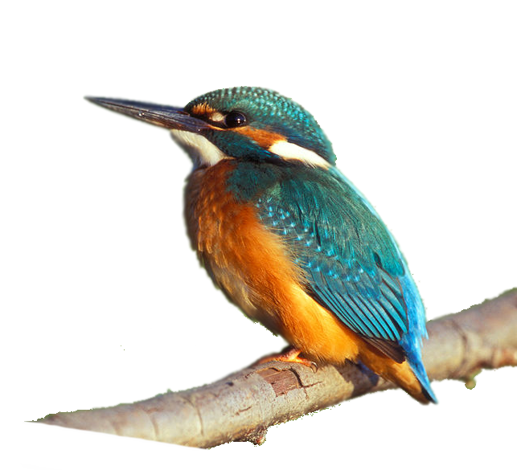
LEDŇÁČEK
je po většinu roku samotářsky žijící a přísně teritoriální pták
živí se především menšími rybami, které loví střemhlavým útokem pod vodou, ale v malé míře se v jeho potravě objevuje i vodní hmyz a obojživelníci
hnízdí v norách, které si sám hloubí ve strmých březích vod

Slide 9
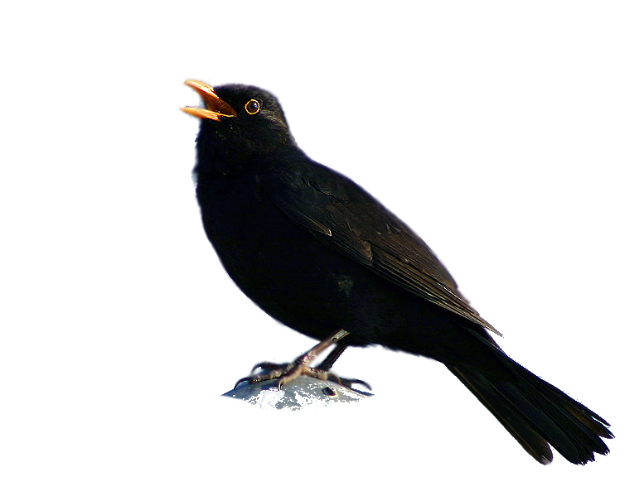
KOS
do jejich jídelníčku patří žížaly, které tahá ze země, také hmyz a různými plody
také to, co najdou na ulicích, dvorcích nebo sadech, snadno také obsazují krmítka, odkud odhání jiné ptáky
je částečně tažný pták, na zimu odlétají lesní kosi a jen část kosů městských
ptáci z Čech a severní Moravy zimují u Atlantiku, jihomoravští kosi pak létají do Středomoří
ze zimovišť se vrací na přelomu března a dubna a odlétá v listopadu

Slide 10
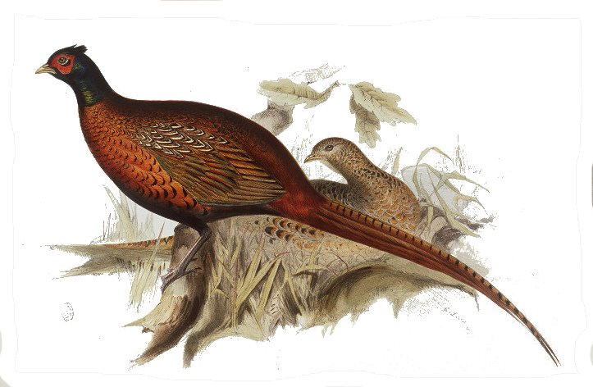
BAŽANT
chová se v bažantnicích
staví si hnízdo na zemi, v dírách a houštinách
jeho potravu tvoří hmyz, semena a bobule
prostředí ve kterém se nachází jsou především polní lesíky, houštiny

Slide 11
Odkazy :
[cit. 2011-02-20]. Dostupný pod licencí Creative Commons na WWW: SZEPANEK, Marek. http://commons.wikimedia.org/wiki/File:Parus_major_4_%28Marek_Szczepanek%29.jpg
http://cs.wikipedia.org/wiki/P%C4%9Bnkava_obecn%C3%A1[cit. 2011-02-20]. Dostupný pod licencí Creative Commons na WWW: MALENE. <http://commons.wikimedia.org/wiki/File:Solsort.jpg>
[cit. 2011-02-20]. Dostupný pod licencí Creative Commons na WWW: VOELKER, T. <http://commons.wikimedia.org/wiki/File:Alauda_arvensis_Linnaeus_1758.jpg>
[cit. 2011-02-20]. Dostupný pod licencí Creative Commons na WWW: SZEPANEK, Marek. <http://commons.wikimedia.org/wiki/File:Ciconia_nigra_1_%28Marek_Szczepanek%29.jpg>
[cit. 2011-02-20]. Dostupný pod licencí Creative Commons na WWW: RYBA, Dominik. <http://commons.wikimedia.org/wiki/File:White_Stork_%28Ciconia_ciconia%29.jpg>
[cit. 2011-02-20]. Dostupný pod licencí Public domain na WWW: <http://commons.wikimedia.org/wiki/File:Pica_pica.jpg>
[cit. 2011-02-20]. Dostupný pod licencí Public domain na WWW:

